Slide 1

BACK-END WEB 2 Project
Member:
Cao Trung Hiếu
Cao Minh Hiếu
Lê Trung Hiếu
Trần Hữu Phúc

Slide 2
GIỚI THIỆU
3HP Shopping Wedsite
Là một Website bán hàng dựa trên ý tưởng tổng hợp nhiều nhãn hàng hàng thông dụng và những brand đang hot ở thời điểm hiện tại. Với đầy đủ các mặt hàng như: quần, áo, giày, dép, túi xách, nón và các phụ kiện khác, ...
Được xây dựng bởi 3HP Information Technology Team (Team 7), gồm các thành viên:
Cao Trung Hiếu
Lê Trung Hiếu
Cao Minh Hiếu
Trần Hữu Phúc.

Slide 3
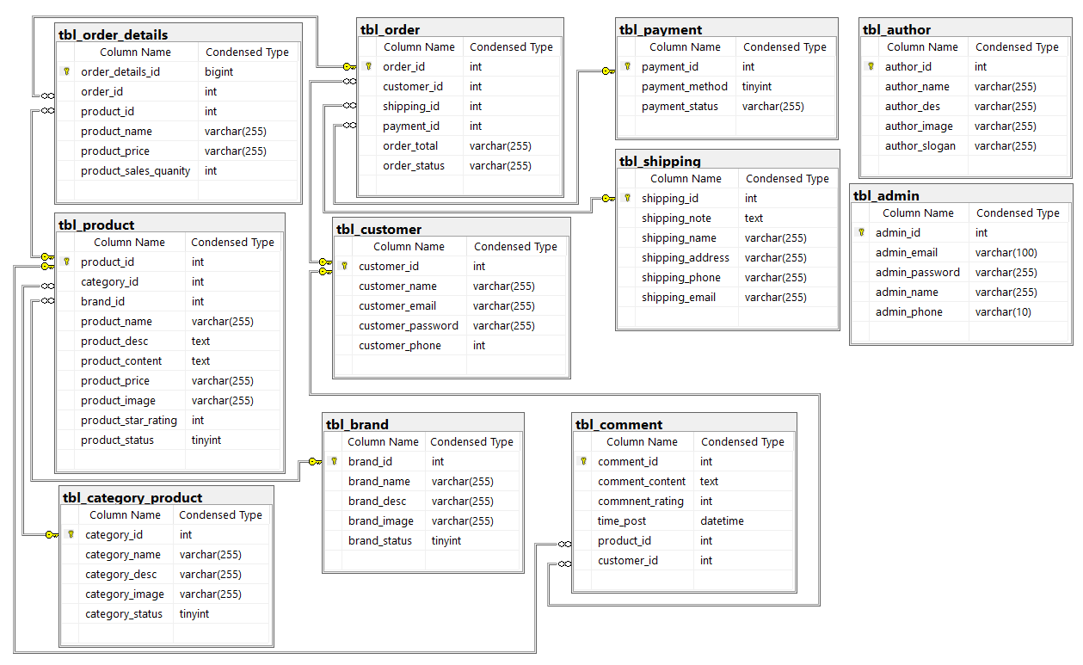
Database

Slide 4
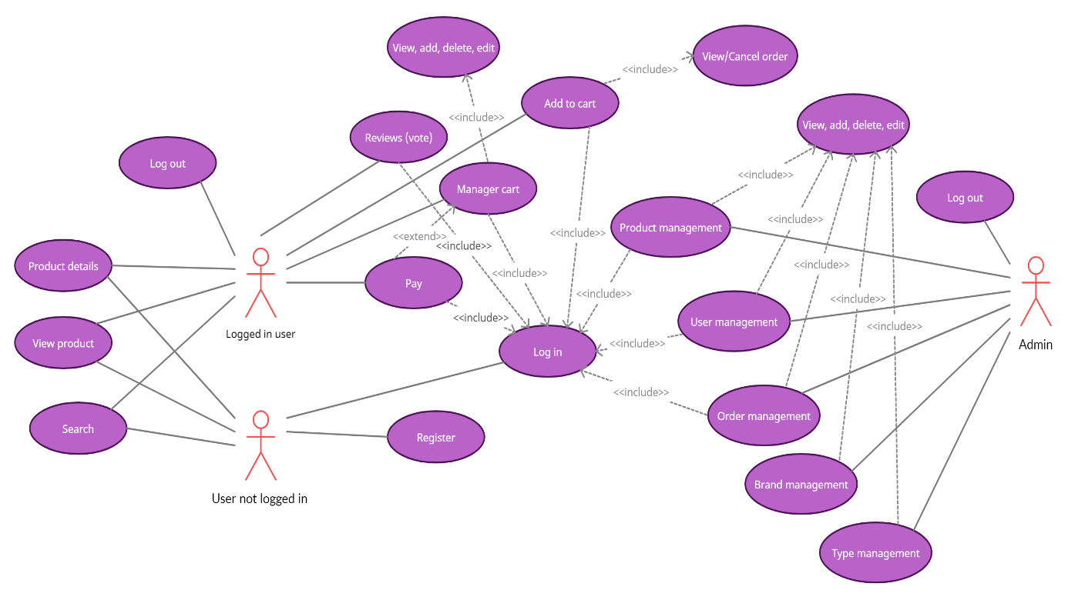
Sơ đồ Use Case

Slide 5
Các loại người dùng
01
Admin User
Logged in User
02
03
Not Logged in User
04
Text Title
..

Slide 6
ADMIN
1
Let’s start with the first User Type

Slide 7
CHỨC NĂNG - Admin
Login
Logout
Search Product
Search Category
Search Brand
View Category
Add New Category
Delete Category
Edit Category
View Brand
Add New Brand
Delete Brand
Edit Brand
View Product
Add New Product
Delete Product
Edit Product
View Order List
View Order Detail
Processing Order
Delete Order

Slide 8
Mô tả:
Người dùng quản trị có thể thực hiện hiện xem, xem, xoá, sửa các Brand, Category, Product. Những thông tin thay đổi này sẽ được thay đổi trên Database
Người dùng quản trị có thể xem, xoá và duyệt đơn hàng do khách hàng đặt
Người dủng có thể truy cập Website quản trị bằng cách vào đường dẫn”URL/admin”
Muốn vào được các tính năng quản trị, người dùng sẽ phải qua 1 cổng đăng nhập, và phải nhập đúng tài khoản quản trị thì mới vào giao diện quản trị được

Slide 9
LOGGED IN USER
2
Let’s start with the SECOND User Type

Slide 10
CHỨC NĂNG – Logged in user
Logout
Search Product
Search Category
Search Brand
View Product
View Category
View Brand
View Cart
View Order
View Product Detail
Add Products to Cart
Remove Product From Cart
Clear Cart
Edit Order
Send Order
Cancel Order
Comment product
Rating Product

Slide 11
Mô tả:
Khi người dùng truy cập vào Website bán hàng và đã đăng nhập thì người dung đó sẽ là “Người dùng đã đăng nhập”
Người dùng chưa đăng nhập có thể xem danh sách các sản phẩm, cũng như là thêm hàng vào giỏ hang và gửi đơn hàng

Slide 12
USER NOT LOGGED IN
3
Let’s start with the THIRD User Type

Slide 13
CHỨC NĂNG – User not logged in
Login
Register
Search Product
Search Category
Search Brand
View Product
View Category
View Brand
View Cart
View Product Detail
Add Products to Cart
Remove Product From Cart

Slide 14
Mô tả:
Khi người dùng truy cập vào Website bán hàng nhưng chưa đăng nhập, hoặc vừa đăng xuất thì người dung đó sẽ là “Người dùng chưa đăng nhập”
Người dùng chưa đăng nhập có thể xem danh sách các sản phẩm, cũng như là thêm hàng vào giỏ hàng.
Người dùng chưa đăng nhập sẽ bị hạn chế quyền Order đơn hàng

Slide 15
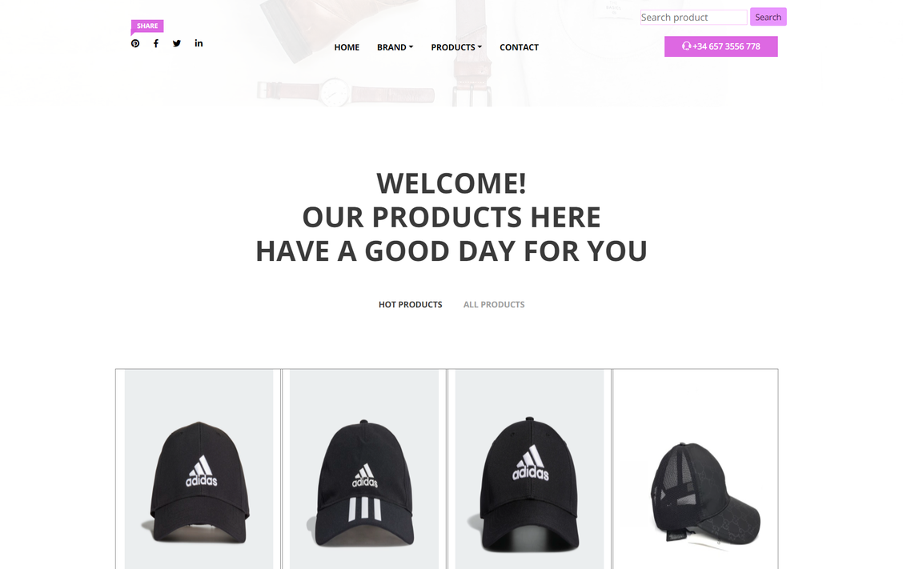
PC view

Slide 16

Android view

Slide 17
iPhone view

Slide 18
Thuận lợi
Thời gian làm project khá thong thả.
Đội nhóm phối hợp khá ăn ý.
Các thành viên nắm lượng kiến thức đủ để hoàn thành khối lượng công việc được giao.
Tài liệu nhiều trên mạng cùng với sự hướng dẫn tận tình của giảng viên.
Các nhóm bạn cũng rất nhiệt tình khi hỗ trợ sửa lỗi.

Slide 19
Khó khăn
Khó khăn trong bước đầu cài đặt Laravel và tìm kiếm tài liệu
Khó khăn trong bước đầu cài đặt Composer
Khó khăn trong mùa dịch nhất là càng về những tuần cuối. Vì không gặp trực tiếp để trao đổi được cũng như hỏi ý kiến tham khảo từ giảng viên.
Còn hạn chế trong việc tìm đọc tài liệu bằng tiếng anh.

Slide 20
Kết qua đạt được
Hoàn thành đồ án
Hoàn thành được tất cả các chức năng đã đề ra.
Hiểu rõ hơn về Laravel Framework
Rèn luyện kỹ năng đội nhóm.
Rèn luyện kỹ năng tiếng anh
Rèn luyện kỹ năng tự học
Rèn luyện kỹ năng tự tìm kiếm tài liệu học
Cải thiện mối quan hệ giữa các thành viên trong nhóm

Slide 21
Credits
Special thanks to all member
Leader by Cao Trung Hiếu
Coder Lê Trung Hiếu & Trần Hữu Phúc
Design by Cao Minh Hiếu

Slide 22
THANKS!
For Follow Us ^^
@ “Have a good day for you !”

